Slide 1

עמדות שונות בנוגע לאופייה של מדינת ישראל- אופי וזהות דתיים, לאומיים ואזרחיים
אזרחות | שאלון 34281
מצגת לימוד לבגרות
שקף 1 מתוך 14

Slide 2
מפת הנושא
יחידה 2
שלושה היבטים לעמדות על אופי המדינה (לפי מדריך המורה הרשמי, אוגוסט 2019)
יחידה 1
התפיסה הדמוקרטית רפובליקנית
יחידה 4
עמדות לפי ההיבט הדתי
יחידה 3
עמדות לפי ההיבט הלאומי
יחידה 6
עיקרי המחלוקת
יחידה 5
עמדות לפי ההיבט האזרחי
יחידה 8
הזהות הכפולה של מדינת ישראל
יחידה 7
יישום בחיי המדינה
שקף 2 מתוך 14

Slide 3
עמדות שונות בנוגע לאופייה של מדינת ישראל- אופי וזהות דתיים, לאומיים ואזרחיים
שלושה היבטים לעמדות על אופי המדינה (לפי מדריך המורה הרשמי, אוגוסט 2019)
2
התפיסה הדמוקרטית רפובליקנית
1
דמוקרטיה רפובליקנית רואה את הפרט הן כיחיד והן כחלק מקהילה לאומית או אזרחית. תפקיד המדינה אינו מתמצה בחופש הפרט והיא נועדה גם כדי לאפשר את טובת הכלל ומימוש ערכי הקהילה המשותפים הנקבעים בתהליך הדמוקרטי. בדמוקרטיה רפובליקנית נשמרות זכויות הפרט של כל האזרחים, גם אלו שאינם שייכים לקבוצת הרוב הלאומית
ההיבט הלאומי: הזהות הלאומית שישראל אמורה לממש ולבטא בסמליה, מוסדותיה וחוקיה.
ההיבט הדתי: מידת השילוב של הדת במדינה.
ההיבט האזרחי: יחס המדינה לזהות האישית והקבוצתית של אזרחיה ואופיו של המרחב הציבורי.
שקף 3 מתוך 14

Slide 4
עמדות שונות בנוגע לאופייה של מדינת ישראל- אופי וזהות דתיים, לאומיים ואזרחיים - המשך
עמדות לפי ההיבט הדתי
2
עמדות לפי ההיבט הלאומי
1
מסורתית (מורשתית)-תרבותית: ביטוי תרבותי-לאומי למורשת היהודית בחקיקה ובמרחב הציבורי, ללא מחויבות להלכה.
משלבת חקיקה דתית-הלכתית בהיקף חלקי.
מדינת הלכה: מקור הסמכות הוא ההלכה היהודית ולא ציבור האזרחים.
מדינת לאום אתנית-תרבותית.
מדינה דו-לאומית: מדינה המזוהה במידה שווה עם הלאום היהודי והלאום הערבי.
מדינת לאום אזרחית-מדינתית.
שקף 4 מתוך 14

Slide 5
עמדות שונות בנוגע לאופייה של מדינת ישראל- אופי וזהות דתיים, לאומיים ואזרחיים - המשך
עיקרי המחלוקת
2
עמדות לפי ההיבט האזרחי
1
מעמד ההלכה והמסורת בחיי המדינה: שבת, כשרות, נישואין, גיוס.
חוק השבות ושאלת "מיהו יהודי".
זהות המדינה: מדינת הלאום של העם היהודי או מדינת כל אזרחיה.
התפיסות הדמוקרטיות (ליברלית-אינדיבידואלית, רפובליקנית, רב-תרבותית) כפי שנלמדו ביחידה "תפיסות דמוקרטיות ליברליות".
שקף 5 מתוך 14

Slide 6
עמדות שונות בנוגע לאופייה של מדינת ישראל- אופי וזהות דתיים, לאומיים ואזרחיים - המשך
הזהות הכפולה של מדינת ישראל
2
יישום בחיי המדינה
1
הכרזת העצמאות: מדינה יהודית ודמוקרטית כאחת.
חוק יסוד כבוד האדם וחירותו: "מדינה יהודית ודמוקרטית" כערכי יסוד.
חוק יסוד מדינת הלאום (2018): הדגשת הצד היהודי.
המציאות בישראל היא פשרה: מדינה יהודית ודמוקרטית, עם סטטוס-קוו בנושאי דת ומדינה.
סטטוס-קוו: שבת, כשרות במוסדות ציבוריים, נישואין דתיים, גיוס חרדים.
שקף 6 מתוך 14

Slide 7
עמדות שונות בנוגע לאופייה של מדינת ישראל- אופי וזהות דתיים, לאומיים ואזרחיים - המשך
מושגי מפתח לחזרה
3
המחלוקת הציבורית - המשך
המחלוקת הציבורית
1
2
התפיסה הדמוקרטית רפובליקנית
חרדים: הלכה מעל הדמוקרטיה.
חילונים: דמוקרטיה ליברלית מעל הדת.
ערבים: מדינת כל אזרחיה.
הציונות הדתית: שילוב של תורה ומדינה.
שקף 7 מתוך 14

Slide 8
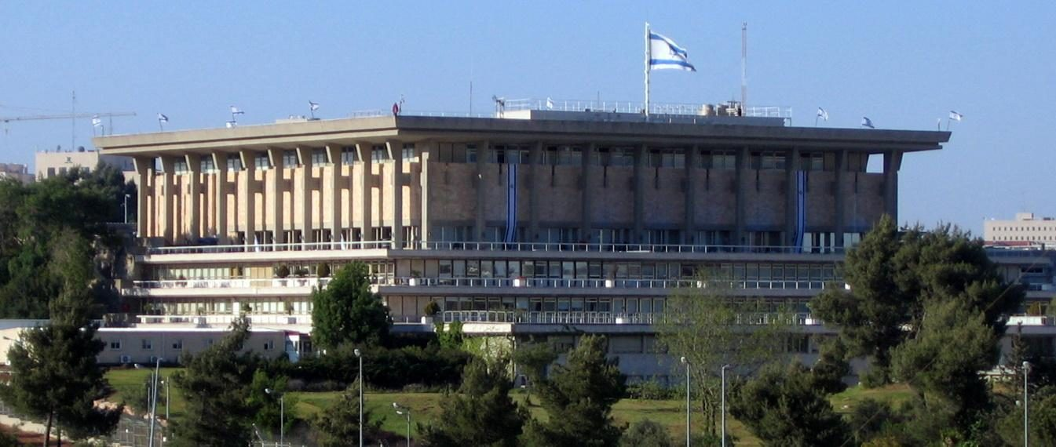
משכן הכנסת בירושלים
מה רואים?
צילום צבע: בניין רחב בן כמה קומות עם חזית עמודים, מוקף עצים; על הגג מתנוסס דגל ישראל. לפי תיאור הצלם, משכן הכנסת ביום העצמאות (2007). המצגת מציגה עמדות דתיות, לאומיות ואזרחיות שונות בנוגע לאופי המדינה; הכנסת היא המוסד שבו מתקיים הדיון הפרלמנטרי וההכרעה הדמוקרטית בשאלות אופי המדינה.
קרדיט: צילום: Beny Shlevich, 2007, רישיון CC BY-SA 3.0. מקור: ויקישיתוף | קובץ המקור
שקף 8 מתוך 14

Slide 9
השאלה המקורית מהשאלון | שאלון 34281 | קיץ תשע"ו
השאלה המקורית
● 5. הצג את התפיסה של הדמוקרטיה הרפובליקנית.
שקף 9 מתוך 14

Slide 10
מחוון מוצע (אוסף לא רשמי) | שאלון 34281 | קיץ תשע"ו
תשובות מוצעות
● התפיסה של הדמוקרטיה הרפובליקנית רואה את הפרט הן כיחיד והן כחלק מקהילה לאומית או אזרחית. על פי גישה זו, תפקיד המדינה אינו מתמצה בחופש הפרט, והמדינה נועדה גם כדי לאפשר את טובת הכלל ומימוש ערכי הקהילה המשותפים הנקבעים בתהליך הדמוקרטי. לצד הדאגה לכלל, בדמוקרטיה רפובליקנית נשמרות זכויות הפרט של כל האזרחים, גם אלו שאינם שייכים לקבוצת הרוב הלאומית.
התשובות מאוסף לא רשמי ולא אומתו מול מחוון משרד החינוך.
שקף 10 מתוך 14

Slide 11
מה שואלים על זה בבגרות
נושאי המצגת
● התפיסה הדמוקרטית רפובליקנית
● עמדות לפי ההיבט הלאומי
● עמדות לפי ההיבט הדתי
● עמדות לפי ההיבט האזרחי
● יישום בחיי המדינה
● הזהות הכפולה של מדינת ישראל
שקף 11 מתוך 14

Slide 12
טעויות נפוצות
✗ כותבים את ההגדרה (הצג) מתוך הקטע במקום מהחומר שלמדתם - ההגדרה חייבת לבוא מהלימוד.
✗ מציינים את המושג בלי להציג אותו - ציון בלבד לא מספיק.
✗ שוכחים לקשר את ההסבר לקטע עצמו - חובה ציטוט או התייחסות ישירה לקטע.
✗ כותבים תשובה כללית בלי המושגים המקצועיים מהמחוון.
שקף 12 מתוך 14

Slide 13
סרטון להבנה
לצפייה
צפו בסרטון "המתרגלת | בגרות באזרחות | שיעור #4 | עמדות שונות בנוגע לאופייה הרצוי של מדינת ישראל" - גם בעמוד הנושא, בלשונית "סרטון".
https://www.youtube.com/watch?v=LzfeGc_qsDg
הסרטון הוא קישור חיצוני (YouTube) ולא נבדק מול תוכן השאלון או מחוון משרד החינוך.
שקף 13 מתוך 14

Slide 14
סיכום
עברו שוב על נושאי המצגת, תרגלו במשחקים, ונסו את שאלת הבגרות בעמוד הנושא.
בהצלחה!
שקף 14 מתוך 14

